Slide 1
своя
игра
Составила:
Ломакина Ирина Геннадьевна
учитель начальных классов
МБОУ Кыштовская СОШ №1 Новосибирской области

Slide 2
Русский язык | Окружающий мир | Смекалка | Калейдоскоп
10 | 10 | 10 | 10
20 | 20 | 20 | 20
30 | 30 | 30 | 30
40 | 40 | 40 | 40
50 | 50 | 50 | 50

Slide 3
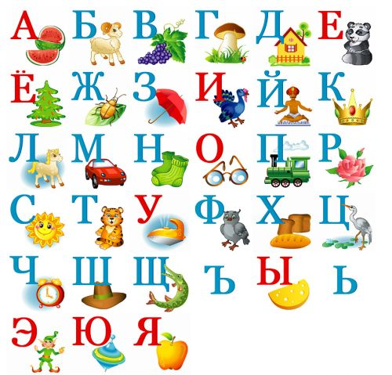
Вопрос 10
Сколько букв в русском алфавите?
33 буквы

Slide 4
Вопрос 20
Какое из этих имён-имя собственное?
колокольчик;
собака;
Одесса;
девочка.
Одесса

Slide 5

Вопрос 30
В каком словаре объясняется значение слов?
В толковом словаре.

Slide 6
Вопрос 40
Объясните фразеологизм «Море по колено».
Ничто не страшно

Slide 7
Вопрос 50
В известном предложении из азбуки «Мама мыла раму» не сказано, какую раму мыла мама. Что точно не могла мыть мама?
тарелку
велосипед;
окно;
зеркало;
картину.
тарелку

Slide 8
Вопрос 10
Какое животное не живёт в норе?
крот;
барсук;
белка;
мышь.
белка

Slide 9
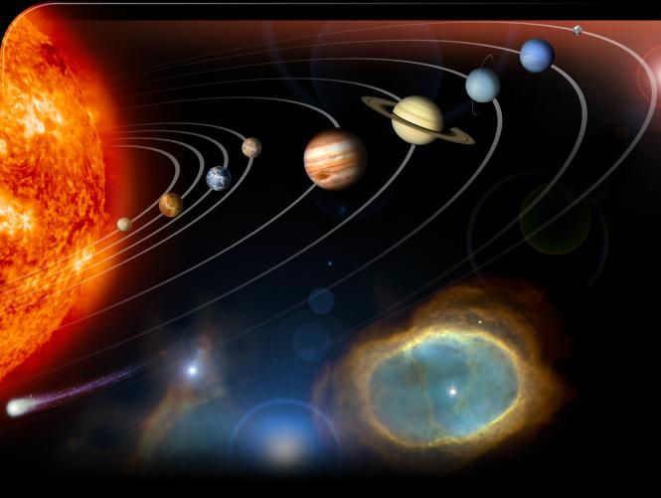
Вопрос 20
Сколько планет в солнечной системе?
9

Slide 10
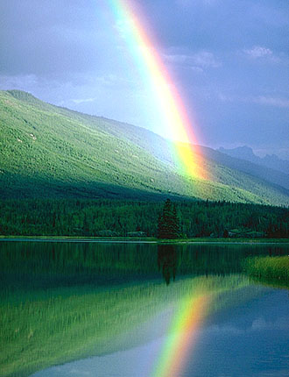
Вопрос 30
Красный, жёлтый, зелёный, оранжевый, синий, голубой. Какого цвета не хватает и почему?
Фиолетовый, цвета радуги.

Slide 11
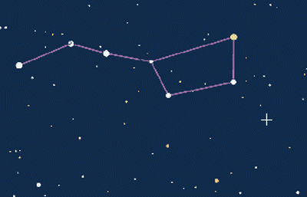
Вопрос 40
Из какого ковша не пьют, не едят, а только на него глядят?
Созвездие Большая Медведица

Slide 12
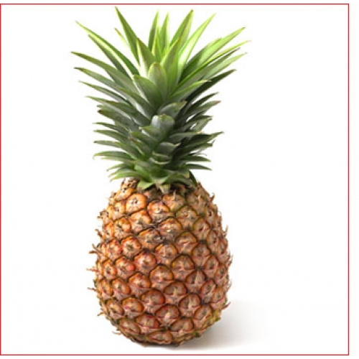
Вопрос 50
Зачем фруктам кожура?
Кожура защищает то, что внутри фруктов

Slide 13
Вопрос 10
Какой из этих компонентов не является компонентом разности?
уменьшаемое;
делимое;
вычитаемое;
разность.
делимое

Slide 14
Вопрос 20
Сложили два квадрата. Сколько сторон у получившейся фигуры?
4

Slide 15
Вопрос 30
Пассажир такси ехал в село. По дороге он встретил 5 грузовых и 3 легковых машины. Сколько всего машин шло в село?
Одна машина-такси

Slide 16
Вопрос 40
На двух руках 10 пальцев. Сколько пальцев на 10 руках?
50

Slide 17

Вопрос 50
удача

Slide 18
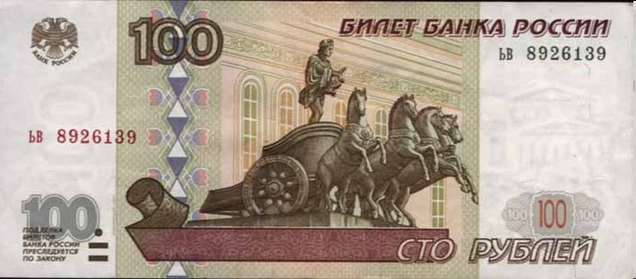
Вопрос 10
Не имей сто рублей, а имей….
друзей

Slide 19
Вопрос 20
Что уходит в пятки?
душа;
кровь;
речь;
память.
душа

Slide 20
Вопрос 30
удача

Slide 21
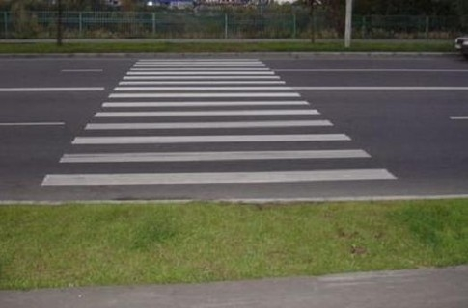
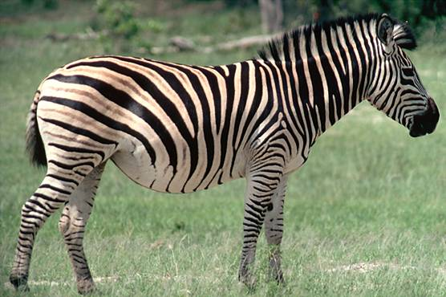
Вопрос 40
Каким словом можно назвать и дорожную разметку, и животное?
зебра

Slide 22
Вопрос 50
Что можно приготовить, а съесть нельзя?
Домашнее задание

Slide 23

Спасибо за игру!

